Slide 1
Informatique en L2-L3
Thèmes du niveau « Expert »
G
Notes:
1

Slide 2
En L2-L3
Informatique = une option annuelle (changement possible au S2 pour culture générale)
Niveau « Avancé » validé ➥ accès au niveau « Expert »
Notes:
2
Une question possible d’étudiants = faut-il avoir le C2i ? Réponse : non. De plus, si quelqu’un valide le niveau Avancé et pas le C2i, il ne peut pas refaire le niveau Avancé… mais il peut contacter notre secrétariat pour demander à repasser le C2i hors cursus

Slide 3
5 thèmes de niveaux Expert
2 thèmes orientés « textes »
Expert « Document »
Expert « Web »
2 thèmes orientés « données »
Expert « Tableaux de bords »
Expert « Bases de Données »
1 thème orienté « applications »
Expert « Projet »
En 2019-2020
Sem. 1 : Expert Document / Expert Tableaux de bords
Sem. 2 : Expert Web / Expert BD / Expert Projet
Notes:
3
La présentation de ce transparent par orientation permet de comprendre qu’on peut s’engager annuellement mais en pratique, on peut croiser.

Slide 4
Semestre 1 2019-2020
Expert Document
Expert Tableaux de bords

Slide 5
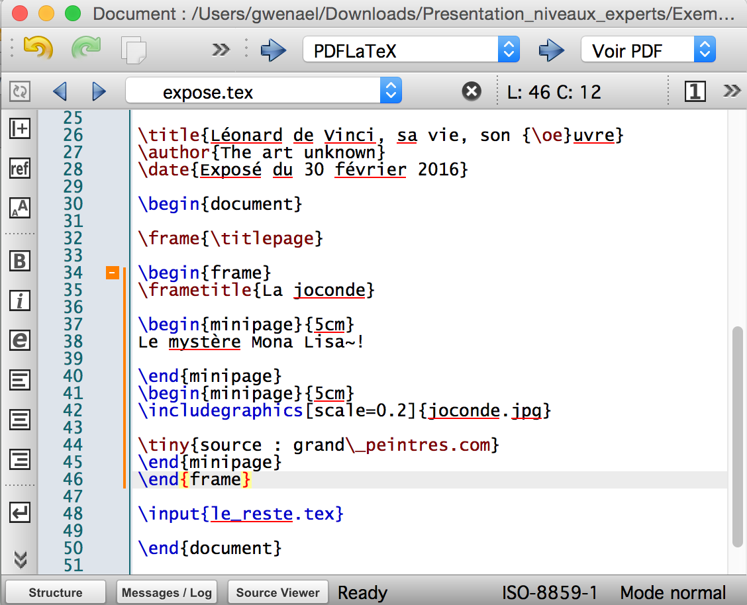
Niveau Expert « Document »
Apprentissage de un outil puissant :
adapté pour la rédaction de documents volumineux
immensément plus riche que les traitements de texte bureautique
offrant une qualité typographique pro
utilisé par de nombreux éditeurs (exemple : les PULM)
reposant sur séparation du fond et de la forme
et un système de balisage
Notes:
5

Slide 6
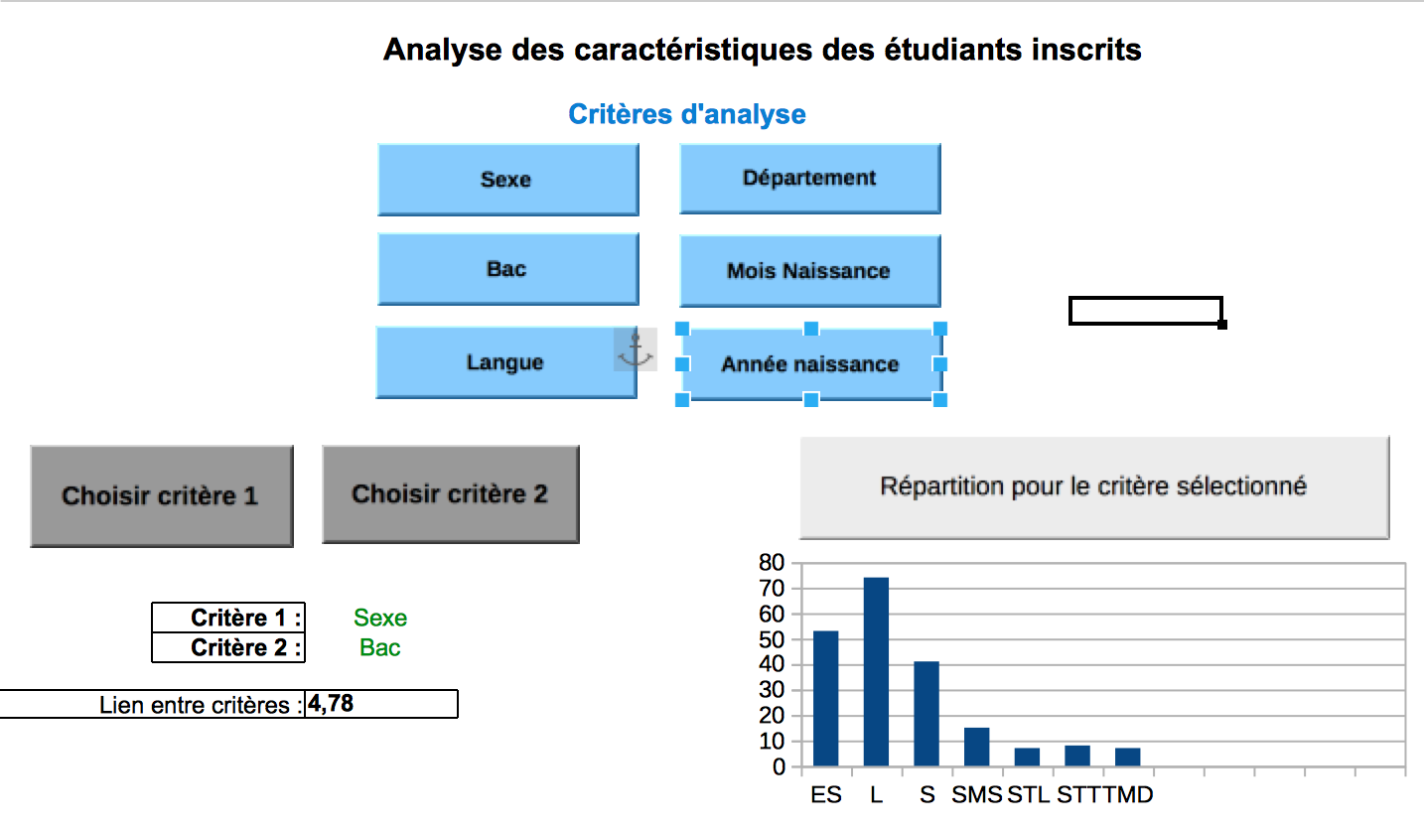
Niveau Expert « Tableaux de bords »
Traitement de données avec un tableur
Extraire des informations
graphiques, formatages conditionnels, …
Structurer et analyser l’information
tableaux croisés, tris, filtre
Recherches
…
Automatiser les traitements
publipostage,
macros (enregistrement de traitements), …
Vers des applications : tableaux de bords, …
Notes:
6
Evolution de Expert Simulation

Slide 7
Semestre 2 2019-2020
Expert Web
Expert Base de Données
Expert Projet

Slide 8
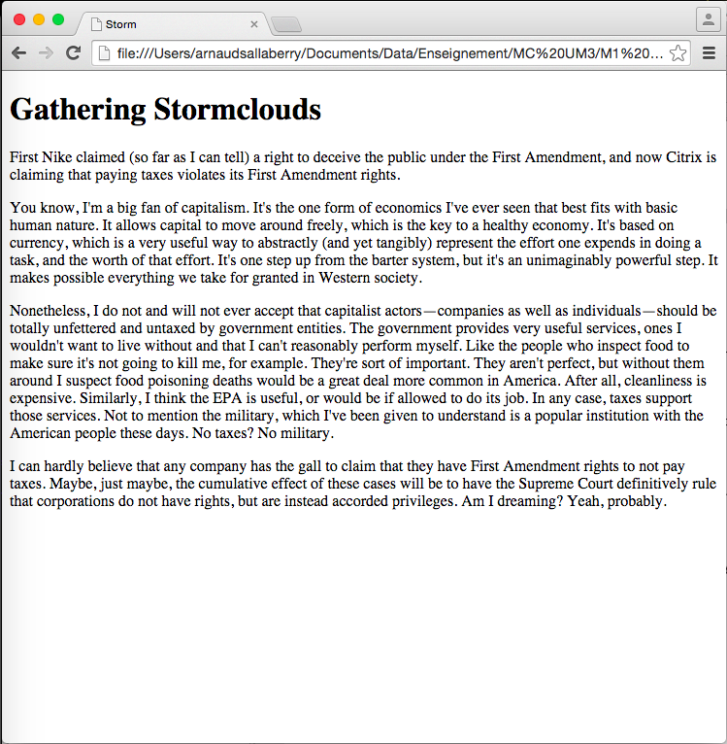
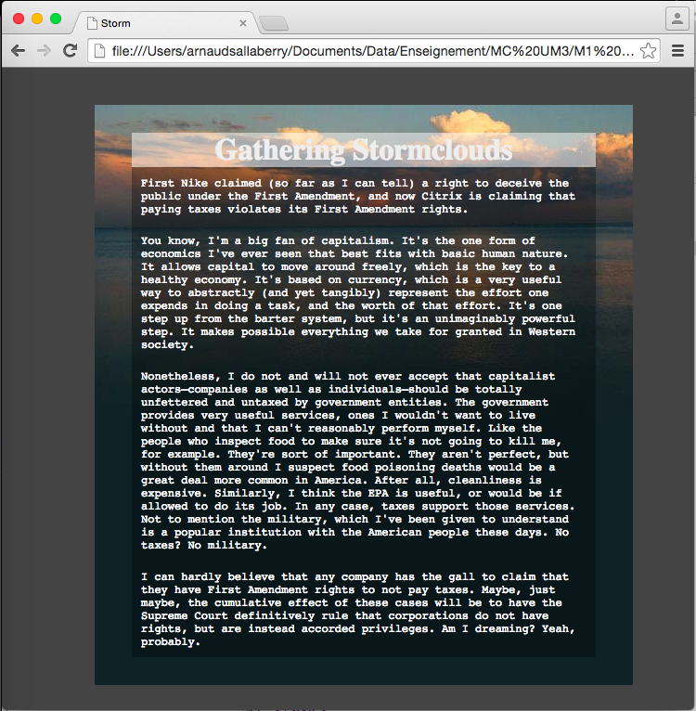
Niveau Expert « Web »
Mise en forme de documents html via la technologie CSS : un outil puissant
pour de jolis sites web
technologie incontournable
principe : un document - plusieurs formes possibles
prolongement de la notion de style
approche par boîte et non par paragraphes
interactivité, dynamicité
agrandissement d’une image lors passage souris, affichage-masquage de parties
Notes:
8
Ex : expert Communication

Slide 9
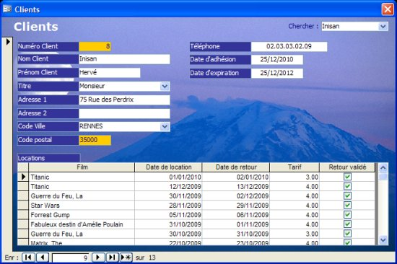
Niveau Expert « Bases de données »
Bases de données : un outil puissant pour le
traitement de données structurées
Exemple : stocker et gérer des informations sur des personnes, des produits, des livres, des événements, …)
modéliser le réel
stocker, gérer, traiter
utiliser un langage de requêtes SQL
créer des formulaires
générer des états ou rapports
Notes:
9

Slide 10
Niveau Expert « Projet »
Mener un projet informatique
Réaliser une application complète
Php/Javascript ou Python ou Java
Apprendre à gérer les différentes phases d’un projet informatique : cahier des charges, modélisation, implémentation et documentation
Améliorer sa maîtrise d’un langage de programmation
Présenter/Vendre sa réalisation
Prérequis : notions de programmation (Php/Javascript ou Python ou Java)

